Slide 1

우송대생을 위한 필수 아이템
모바일(비대면) & 하나은행 대전역전지점 신청 가능

Slide 2


Slide 3


Slide 4


Slide 5
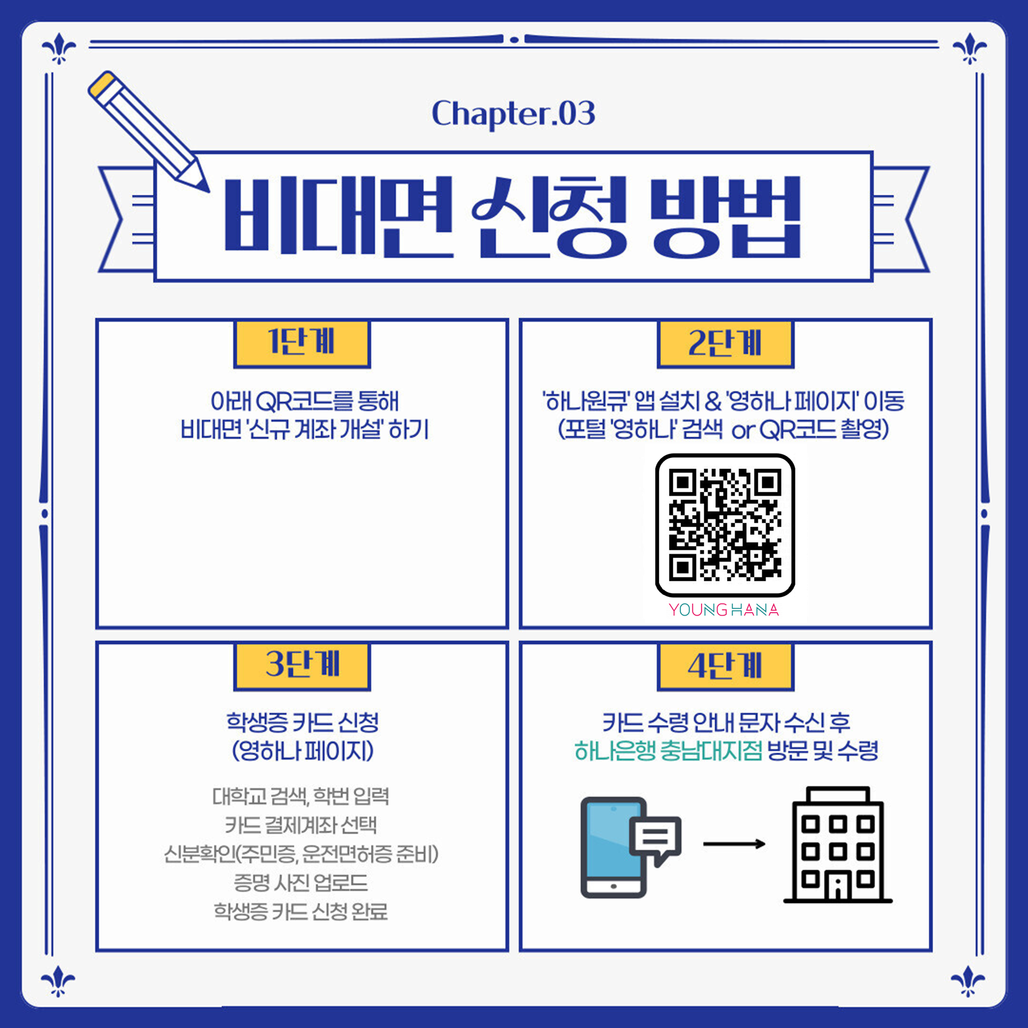
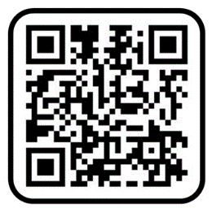
영업점
마이브랜치
QR코드
25.4.14-25.4.18
학교내 하나은행 이동차량
방문 및 수령(신분증, 핸드폰 지참 필수)

Slide 6
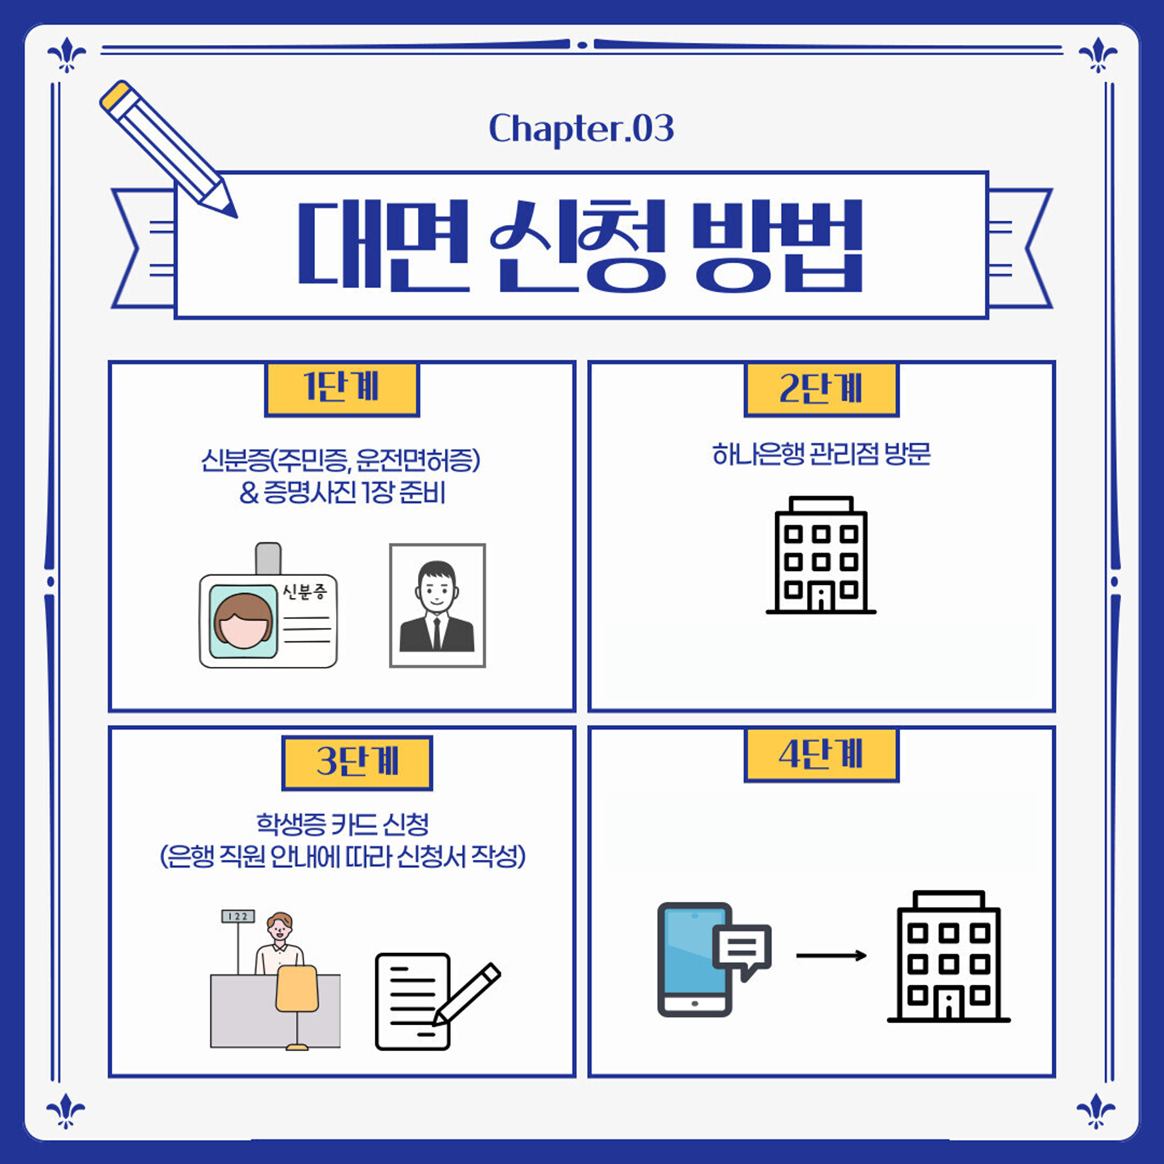
하나은행 대전역전지점
25.4.14-25.4.18
학교내 하나은행 이동차량
방문 및 수령(신분증, 핸드폰 지참 필수)

Slide 7


Slide 8




우송대 학생증 카드
신입생 및 편입생 (외국인 제외)
2025학번이 아닌 경우 하나은행 대전역전지점에서 별도 신청
2025.03.04(화) ~ 03.31(월)
2025.04.14(월) ~ 04.18(금)
02-222-1111(하나은행 대전역전지점)

